Slide 1
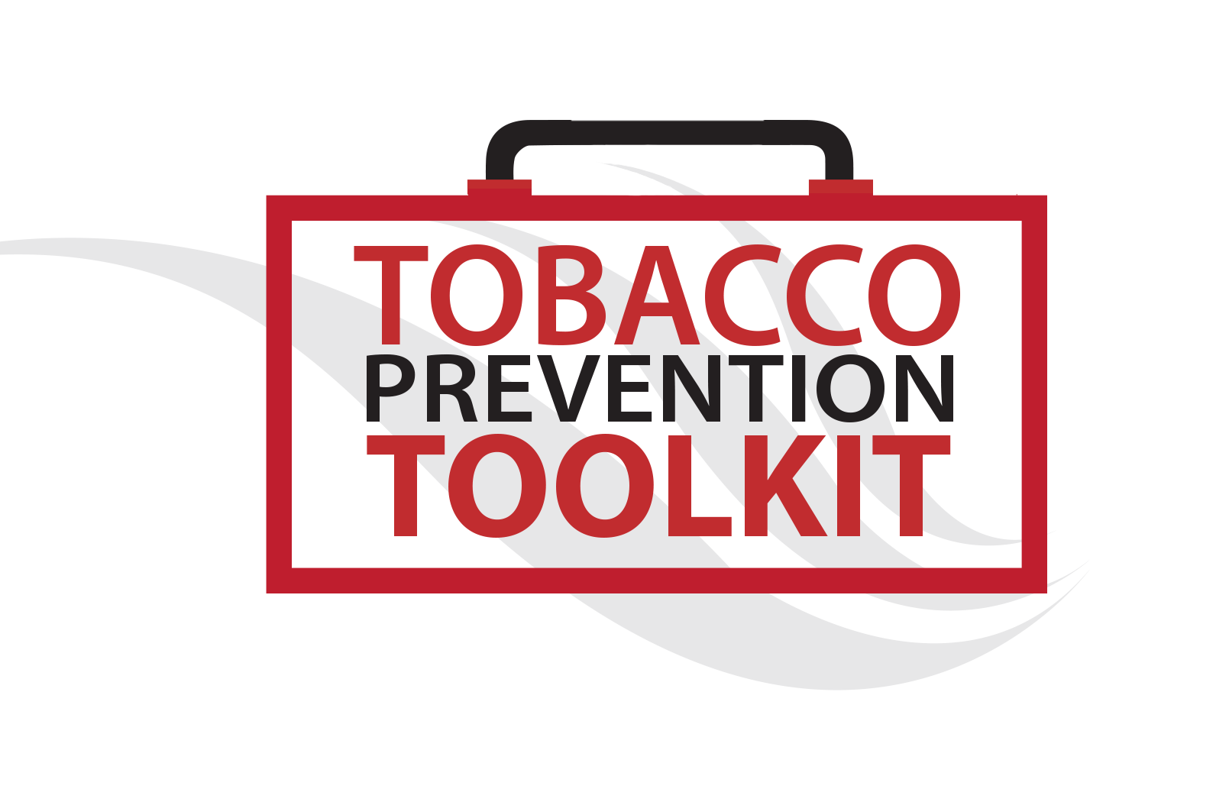
无烟型烟草
这些产品有哪些影响？
● 通过牙龈和脸颊中的血管吸收尼古丁和其他有毒和致癌化学物质，并将其输送到大脑。
我们为什么对此很关注？
● 口腔癌、咽喉癌、胰腺癌等。
● 牙齿脱落和牙龈疾病。
● 永久性面部毁容、面部麻痹和疤痕。
鼻烟：将切得很细碎的烟丝放在脸颊上。
可溶烟：将烟草磨成细末，装在固体化学外壳内，可在唾液中融化。
咀嚼烟：咀嚼大块干烟草，释出尼古丁。
精磨湿烟：将经过化学处理的烟草塞在布袋中，然后像鼻烟一样，贴放在牙龈上。
无烟型烟草会成瘾吗？
是的，这些产品都含有尼古丁，非常容易成瘾。 使用者会对尼古丁产生强烈渴望，而且体内尼古丁浓度下降时会出现戒断症状。
无烟型烟草对年轻人来说是问题吗？
● 大约每20名高中生就有1人使用无烟型烟草。
● 虽然使用这些产品在男孩中更常见，但可溶烟和精磨湿烟等产品旨在使女孩成瘾。
● 使用无烟型烟草可能会导致吸烟。
烟草防范套件
斯坦福大学青少年医学部
www.tobaccopreventiontoolkit.stanford.edu
tobprevtoolkit@stanford.edu

